Slide 1
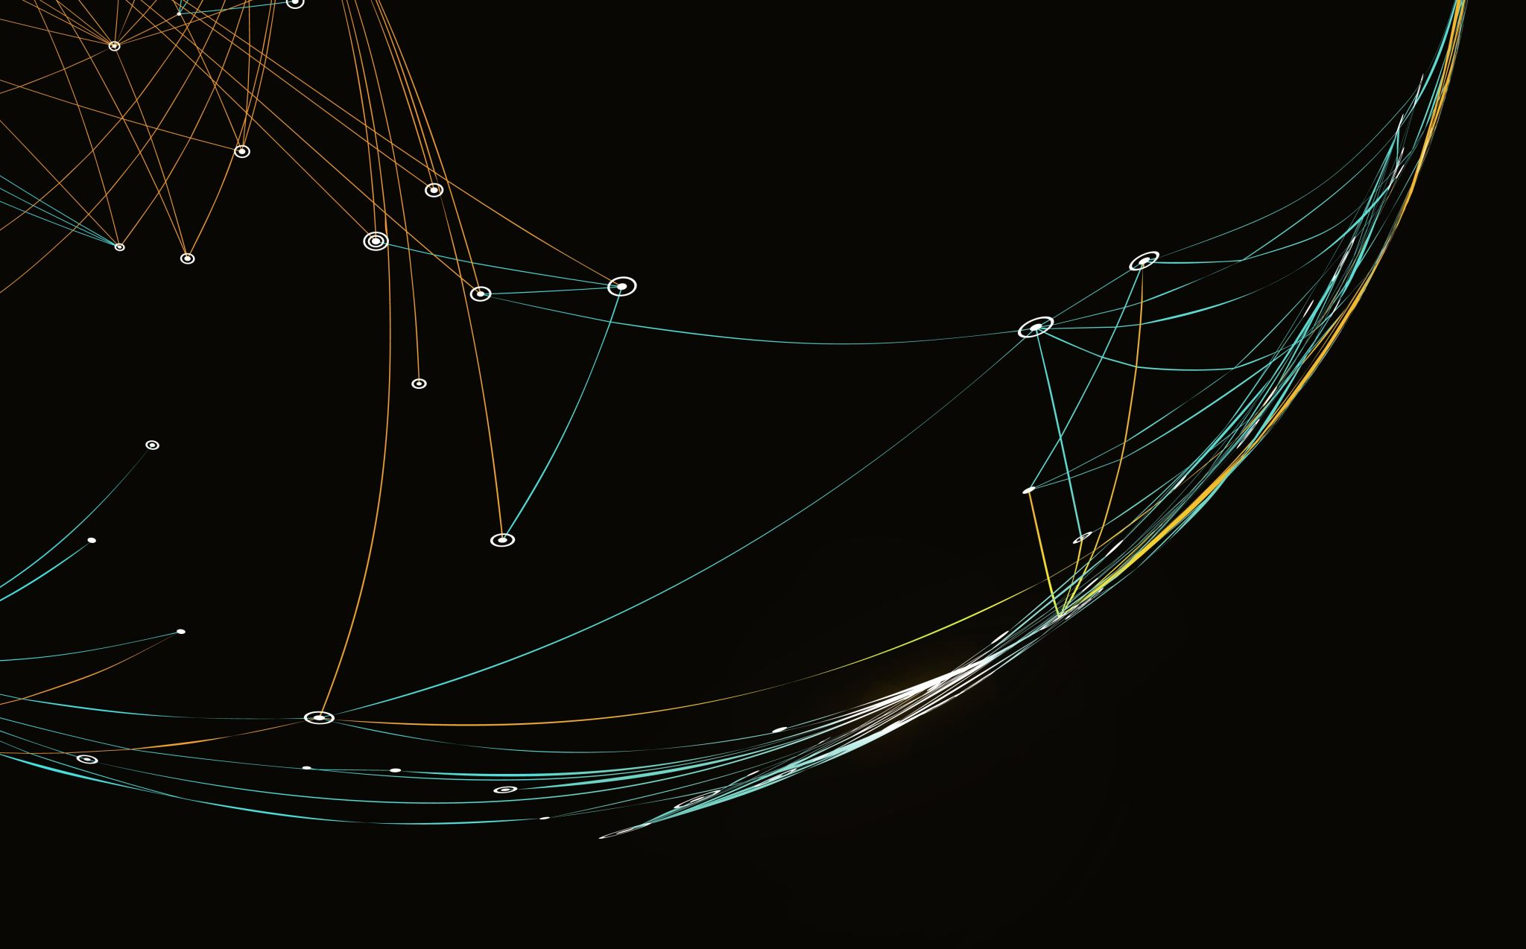
INSTRUÇÃO NORMATIVA SGP/UNILAB Nº 22, DE 18 DE NOVEMBRO DE 2022
Remoções, deslocamento parcial, alteração de exercício e Banco de Gestão das Remoções Internas e Deslocamento Parcial.

Slide 2
Situação do quadro funcional de TAEs
Atualmente são 381 TAEs na Unilab, sendo 232 nível médio e 140 nível superior, para atendimento de 24 cursos de graduação e 8 de pós-graduação
São 44 TAEs lotados na Bahia;
São 3894 estudantes matriculados no semestre 2022.1;
quase 35% da força de trabalho de técnicos-administrativos da Unilab é composta por cargos de Assistente em Administração; e
mais de 12% dos cargos da Unilab estão extintos ou vedados para concurso público, por decretos federais.

Slide 3
Ações realizadas e expectativas com a IN.
Ações
Mapeamento organizacional de estrutura e competências;
Atualização do organograma;
Realização de editais de remoção;
Expectativas
Organização de procedimentos administrativos de remoções a critério da Administração;
Estratégias para atendimento de demandas específicas;
Regulamentação da alteração de exercício de servidores; e
Implementação da visão mais humana dos processos.

Slide 4
REMOÇÕES DE OFICIO NO INTERESSE DA ADMINISTRAÇÃO

Slide 5
Remoções de ofício
I - Poderá acontecer:
a) em lotação definitiva;
b) em lotação provisória, por até 3 (três) meses, com acompanhamento da Divisão de Dimensionamento e Movimentação de Pessoal (DIMOV).
II – Poderá haver entrevista durante do processo de remoção.
III – Não há compromisso de reposição de vaga.
IV – Identificada necessidade de recomposição será oportunizada alocação de servidores por meio de:

Slide 6
Remoções de ofício
criação de vaga em edital de remoção interna;
deslocamento parcial;
movimentação para compor força de trabalho;
redistribuição de servidor; ou
novos provimentos por concurso público.

Slide 7
REMOÇÕES A PEDIDO, A CRITÉRIO DA ADMINISTRAÇÃO

Slide 8
Remoções a pedido, a critério da Administração
I – Poderá ocorrer por:
por permuta com outro servidor; e
por processo seletivo mediante edital.
II – A DIMOV poderá realizar entrevistas com os envolvidos no processo de remoção, exceto nos casos de edital de remoção interna.

Slide 9
DESLOCAMENTOS PARCIAIS

Slide 10
Deslocamentos parciais
Ocorrerão em caráter excepcional e temporário para as seguintes hipóteses:
(a) reforço de força de trabalho para cumprimento de atividades ou projetos específicos (força-tarefa);
(b) elaboração de normas ou procedimentos da unidade requerente;
(c) realização de trabalhos não habituais de natureza técnica da unidade, cujo servidor detém conhecimento técnico na área requerida; e
(d) outras atividades que requeiram a necessidade de reforço de trabalho de caráter excepcional ou temporário.

Slide 11
Deslocamentos parciais
I – As solicitações poderão ser feitas pelo dirigente de unidade e pela SGP.
II – Se o deslocamento for:
Integral à jornada de trabalho, altera-se o exercício, mas mantém a lotação;
Parcial à jornada de trabalho, não se altera o exercício, mas fica à disposição por um período, em geral um turno.
III – No caso de deslocamento integral, a avaliação de desempenho e a frequência ficará sob responsabilidade do gestor da unidade de destino proporcionalmente ao tempo que o servidor movimentado ficar à disposição.

Slide 12
ALTERAÇÃO DE EXERCÍCIO

Slide 13
Alteração de exercício
Dirigentes poderão movimentar servidor no âmbito de sua unidade, observando:
I - evitar o deslocamento interno quando a movimentação implicar na redução de 50% (cinquenta por cento) da força de trabalho da unidade de exercício;
II - deslocar servidor mantendo o alinhamento das atribuições do cargo efetivo com os da unidade;
III - efetivar a alteração de exercício somente após publicação do ato autorizativo;
IV - a alteração de exercício não implica em necessidade de reposição de servidor;
V - tornar-se-á nula a alteração de exercício sem a publicação do ato autorizativo; e
VI – poderá ser aberto programa de gestão na nova unidade de exercício.

Slide 14
Alteração de exercício
Dirigente envia processo SEI Pessoal: Movimentação de Servidor e enviar ofício à DIMOV com as seguintes informações:
a) nome, cargo efetivo, matrícula, carga horária, código e nível da função (se for o caso) e se recebe adicional ocupacional (se for o caso);
b) nome da unidade de exercício de origem;
c) nome da unidade de destino;
d) quantidade de pessoas em exercício nas unidades de exercício de origem e de destino;
e) justificativas técnicas para movimentação interna;
f) informações pertinentes ao programa de gestão do envolvido, caso o servidor esteja participando do programa da unidade de origem; e
g) outras informações consideradas relevantes.

Slide 15
Banco de Gestão das Remoções Internas e Deslocamento Parcial (BGRD)

Slide 16
Banco de Gestão das Remoções Internas e Deslocamento Parcial (BGRD)
Características:
Banco para gerenciamento das movimentações de que trata a Instrução Normativa.
Ingresso de informações por meio de três formulários distintos:
a) Interesse em Remoção a Pedido do Servidor, a ser preenchido por servidor interessado em deslocamento para outra unidade, independente do cargo efetivo ocupado;
b) Interesse em Remoção de Servidor da Unidade Máxima para outra Unidade no Interesse da Administração, a ser preenchido pelo dirigente de unidade, ou chefia por ele indicada, considerando os aspectos técnicos e comportamentais que fundamentam o pedido;
c) Interesse em Ingresso de Servidor por Remoção, a ser preenchido exclusivamente pelo dirigente de unidade,

Slide 17
Banco de Gestão das Remoções Internas e Deslocamento Parcial (BGRD)
Características:
As informações do BGRD serão de uso exclusivo da SGP e não será de nenhuma divulgados seus dados, a fim de se evitar a exposição de dados individuais/pessoais.
Os formulários ficarão disponíveis na página da SGP, aba Força de Trabalho.

Slide 18
Banco de Gestão das Remoções Internas e Deslocamento Parcial (BGRD)
Dinâmica de funcionamento do Banco:
Servidor interessado em ser removido
Dirigente interessado na remoção de servidor
Dirigente interessado em ingresso de servidor
BGRD

Slide 19
Banco de Gestão das Remoções Internas e Deslocamento Parcial (BGRD)
Ordem das movimentações:
Permutas entre servidores com destinos cruzados.
De ofício.
Deslocamentos parciais ou editais de remoção.

Slide 20
FIM OBRIGADO!

